Slide 1


Di seguito allego i vari pezzi di codice con accanto relativa descrizione
Importa i moduli necessari per poter eseguire sezioni specifiche del codice
Si dichiarano le variabili per indirizzo ip e porta
Crea un oggetto contenente un socket che utilizza IPv4 (AF_INET) e TCP (SOCK_STREAM)
Associa all’oggetto un ip e una porta tramite le variabili create prima
Inizia ad ascoltare le connessioni in entrata fino a un massimo di 1 in attesa
Accetta una connessione in arrivo
Stampa un messaggio con l’indirizzo del client connesso
Inizia un loop while
Riceve i dati fino a un massimo di 1024 byte

Slide 2

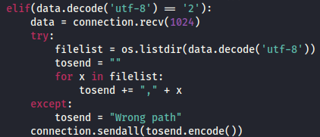

Ciclo if che controlla se il messaggio inviato dal cliente è 1 e in caso di risposta positiva assegna alla variable tosend informazioni su sistema operativo e sulla macchina
Continuazione del ciclo if di sopra che avviene se il messaggio inviato dal cliente è 2
In questo caso il programma esegue le seguenti istruzioni:
Riceve un blocco dati di massimo 1024 byte
Ottiene la lista dei file nella directory specificata
Costruisce una stringa tosend con nomi dei file separati da virgola e la invia al client
Altrimenti invia il messaggio Wrong Path
Continuazione del ciclo if di sopra che avviene se il messaggio inviato dal cliente è 0
In questo caso il programma esegue le seguenti istruzioni:
Chiude la connessione corrente
Accetta una nuova connessione

Slide 3
Spiegazione Backdoor
Una backdoor è una via nascosta o non autorizzata per accedere a un sistema informatico. È un metodo segreto per bypassare le normali procedure di autenticazione e ottenere l'accesso non autorizzato al sistema, consentendo a chi ha creato la backdoor di controllare o manipolare il sistema senza essere rilevato. Le backdoor possono essere create intenzionalmente da sviluppatori di software per scopi di manutenzione o, più comunemente, essere inserite malevolmente da hacker per scopi dannosi.

